Slide 1

CAPACITAÇÃO PSA
Programa Município Verde e Azul
13 DE JUNHO DE 2016

Slide 2

Instituto Oikos de Agroecologia www.institutooikos.org.br
OSCIP, criada em 2003
Sede no município de Lorena, Vale do Paraíba
2013-2015: coordenou a criação do Programa PSA Água Vale do Paraíba, de interesse do Comitê de Bacias CBH-PS e financiamento do Fehidro.

Slide 3
PROGRAMA PSA ÁGUA VALE DO PARAÍBA
Definiu critérios, parâmetros e diretrizes para orientar a implantação de ações de conservação das águas nas 34 bacias de manancial de abastecimento público da região, a partir de um instrumento econômico.
Estas bacias fornecem água para 420 mil pessoas das áreas urbana de 21 municípios e 8 bairros rurais.
Alguns municípios têm apenas 1 bacia de manancial; outros têm 2, 3 ou até 4 bacias.

Slide 4
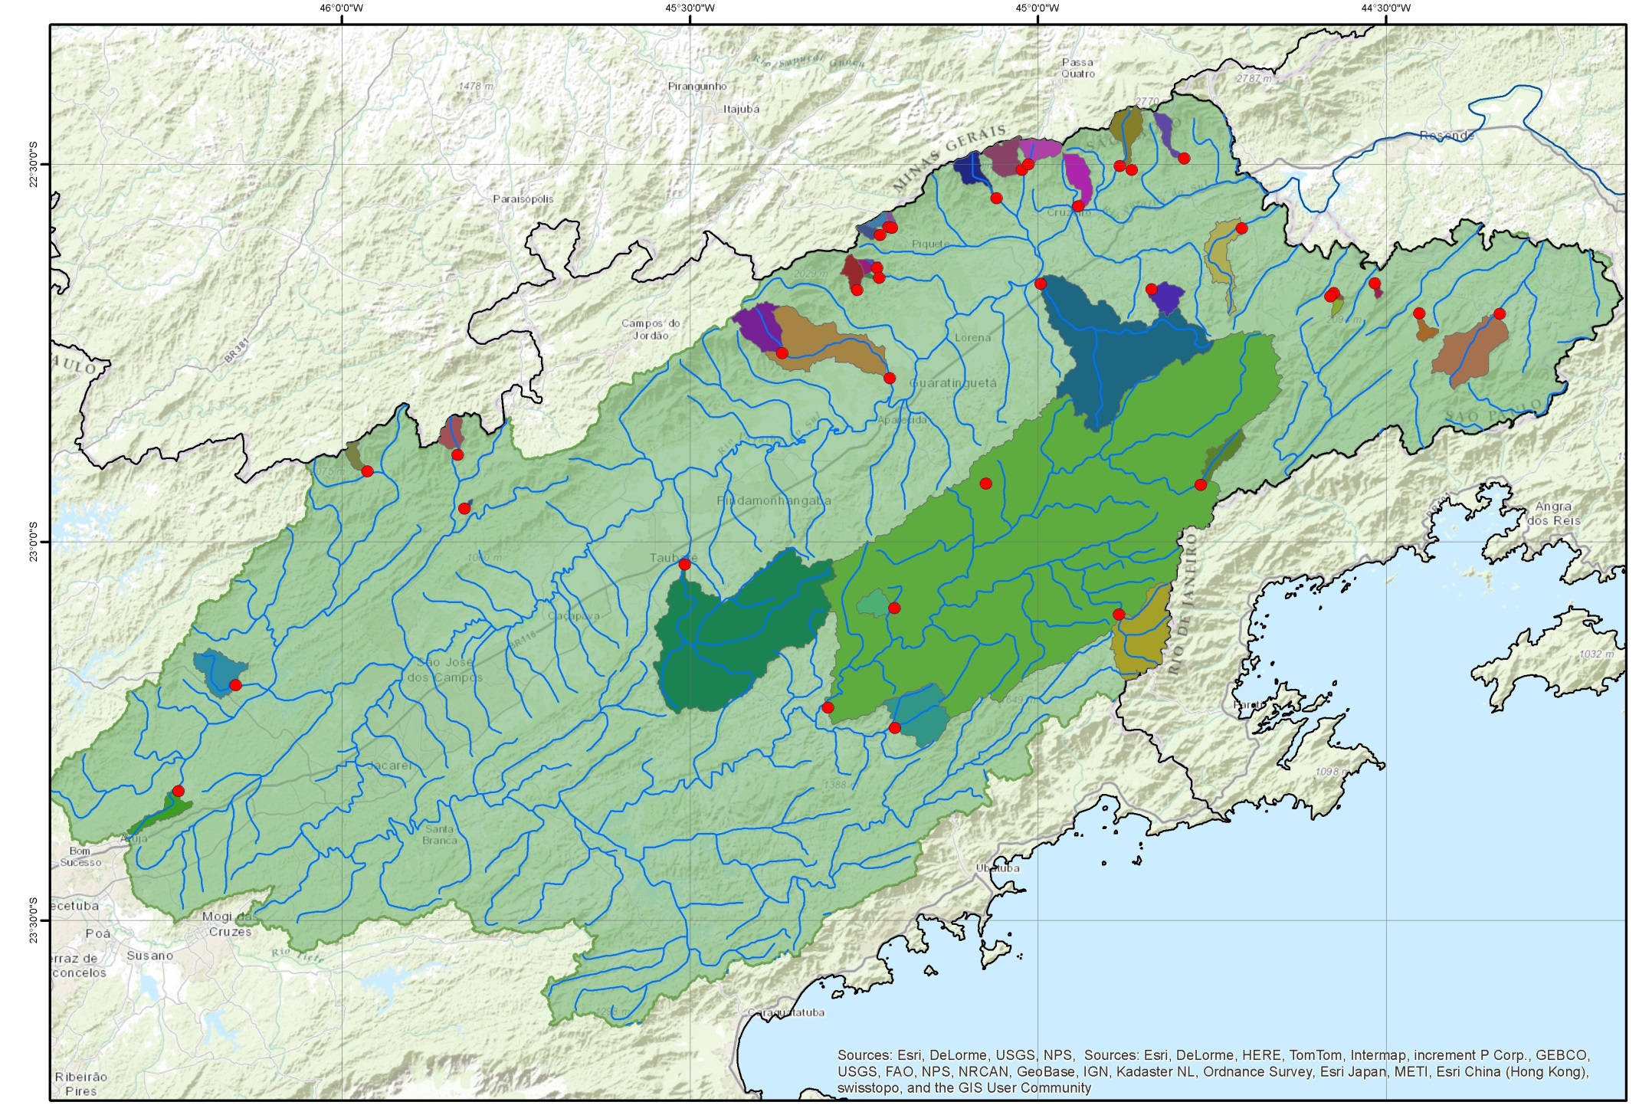

Slide 5
CARACTERÍSTICAS E PREMISSAS DE PSA
Instrumento e/ou ferramenta de conservação em terras privadas
2. PSA como instrumento de adequação ambiental das propriedades rurais
3. Instrumento econômico complementar ao Comando ↔ Controle
4. Caráter Voluntário

Slide 6
Importância, instrumentos e etapas fundamentais para um bom diagnóstico de PSA

Slide 7
ETAPA1.
Avaliação da Situação Socioambiental do município e da área destinada à implantação de PSA
ETAPA2.
Avaliação da Situação Institucional do Município e Região
ETAPA3.
Avaliação da Conjuntura Política Municipal
ETAPA4.
Diagnóstico das Fontes de Recursos para PSA

Slide 8
ETAPA 1. Avaliação da Situação Socioambiental do município e da área destinada à implantação de PSA
a. Avaliar a existência de instrumentos de planejamento municipal e busca de dados existentes
    Plano Diretor Municipal
    Lei de Uso do Solo
    Avaliações e diagnósticos socioambiental do município por projetos ou programas da iniciativa pública ou privada.

Slide 9
ETAPA 1. Avaliação da Situação Socioambiental do município e da área destinada à implantação de PSA
b. Escolha da área para Implantação de PSA
Trata-se de reconhecer O QUE TEM VALOR PRIORITÁRIO PARA O MUNICÍPIO (e está relacionado direta ou indiretamente com os sistemas naturais).
São áreas importantes para a economia e bem-estar das populações, e que por isso, precisam ser preservadas.
A importância dessas áreas em geral já está identificada por instrumentos de planejamento e gestão dos municípios ou região.

Slide 10
Exemplos de Áreas onde projetos e ações de PSA podem e estão sendo implantados
Áreas para a “produção” de água
  Ex.: Bacias de mananciais de abastecimento público (a maioria dos PSA) e áreas de interesse turístico (Bonito, MT).
Áreas para a economia de comunidades tradicionais
  Ex.: áreas de mangues para produção de caranguejo.
Áreas para a preservação de um atrativo turístico específico do município
  Ex.: áreas/fragmentos florestais com presença de espécies ameaçadas de extinção.
  ção

Slide 11
ETAPA 1. Avaliação da Situação Socioambiental do município e da área destinada à implantação de PSA
c. Caracterização de Áreas para PSA

Slide 12
EXEMPLO: Caracterização das Bacias de Manancial do Vale do Paraíba
DADOS HIDROLÓGICOS E DE GESTÃO DAS BACIAS
Quem faz a GESTÃO da água para abastecimento público? (BENEFICIÁRIO direto e potencial PARCEIRO)
Qual a POPULAÇÃO atendida?
Qual o nível de STRESS HÍDRICO da bacia – existe indicação de necessidade de ampliação do sistema?

Slide 13
EXEMPLO: Caracterização das Bacias de Manancial do Vale do Paraíba
Existe ALTERNATIVA conhecida a este MANANCIAL?
Qual a VAZÃO (histórico de) do manancial?
Quais os OUTROS USOS do manancial?

Slide 14
Caracterização das Bacias de Manancial do Vale do Paraíba
OUTROS DADOS IMPORTANTES PARA CARACTERIZAÇÃO PARA PSA
Cobertura florestal e Uso do Solo
APPs hídricas e seu estado de conservação
Mapeamento de estradas
Situação do relevo e declividades do terreno

Slide 15
Caracterização das Bacias de Manancial do Vale do Paraíba
ENFIM: é necessário identificar e mapear o que possa influenciar a produção e manutenção dos Serviços Ecossistêmicos que se quer conservar.
Neste caso: ÁGUA EM QUANTIDADE E QUALIDADE.

Slide 16
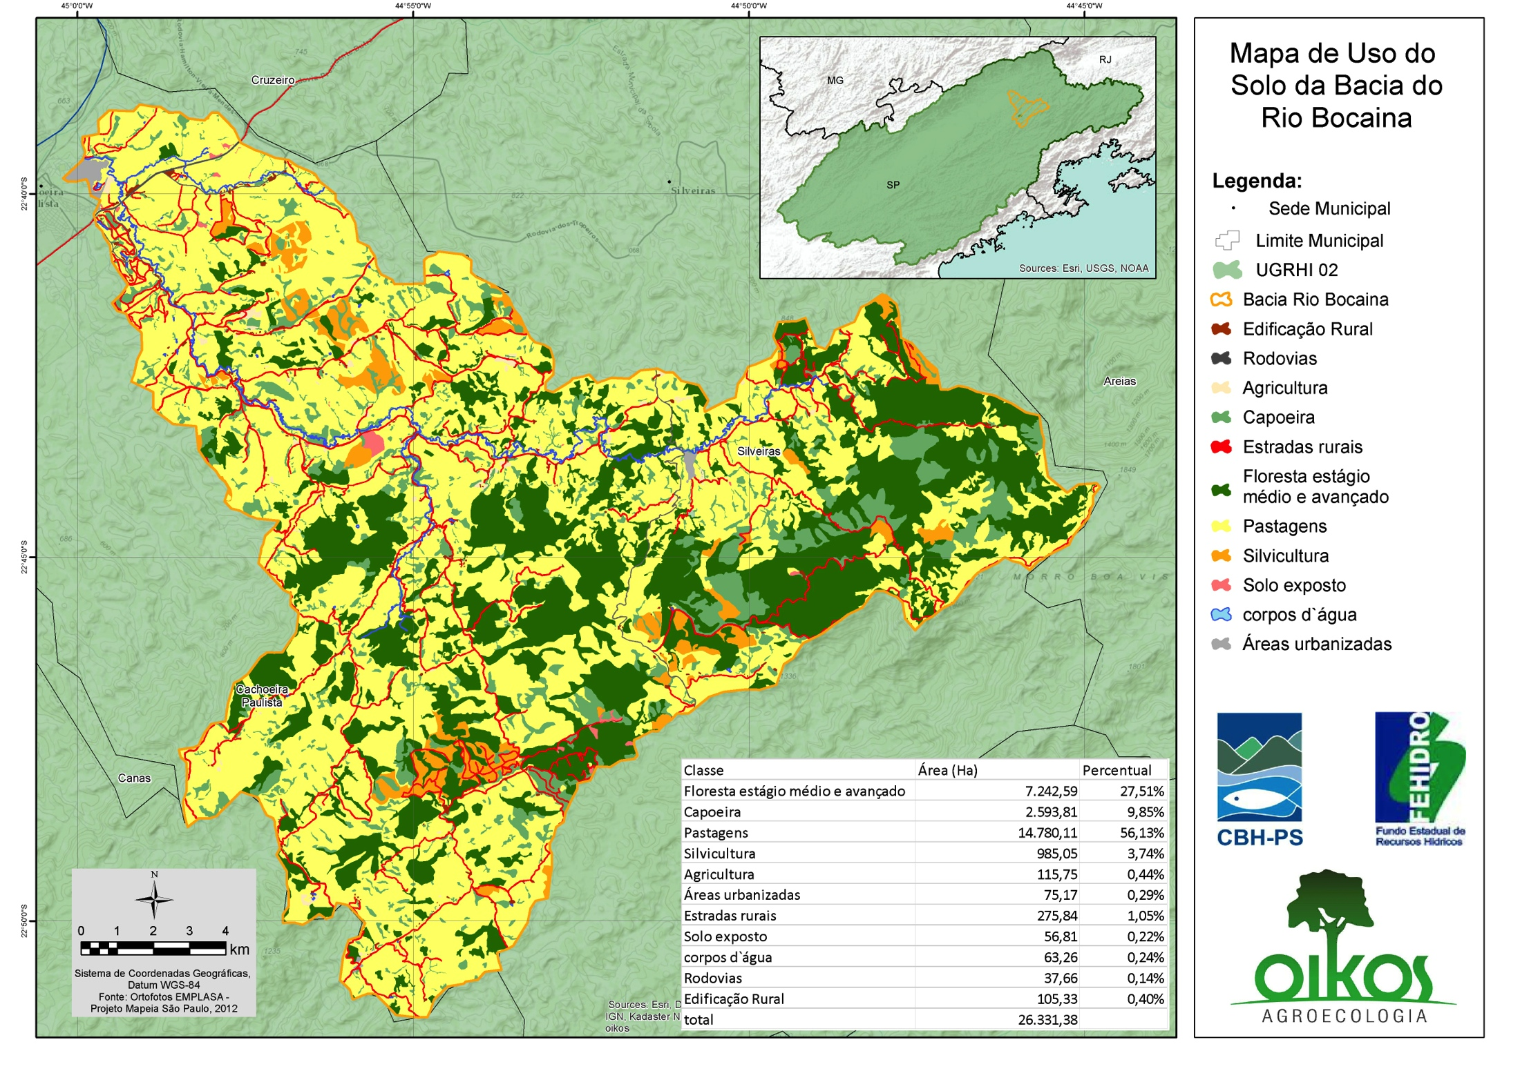
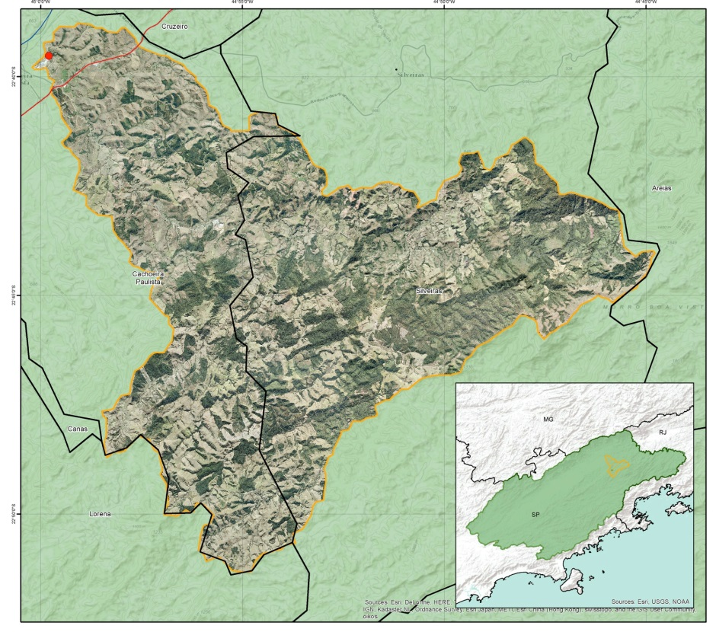
Uso do Solo – Bacia do rio Bocaina

Slide 17
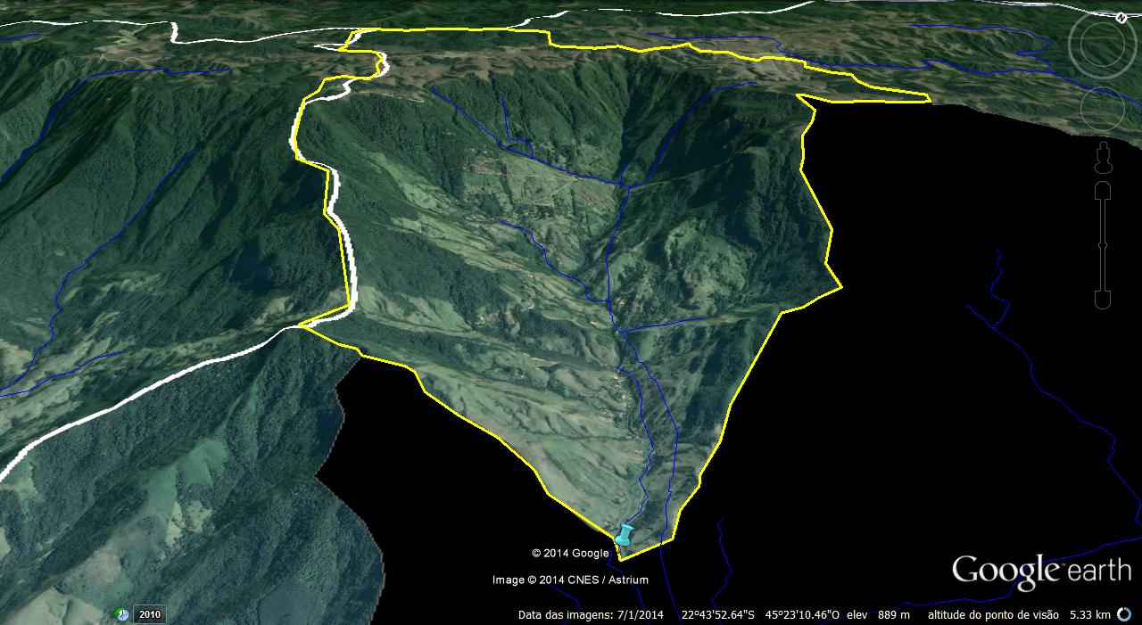
Delimitação de bacia hidrográfica com software livre (Gomeral – Guaratinguetá/SP)

Slide 18
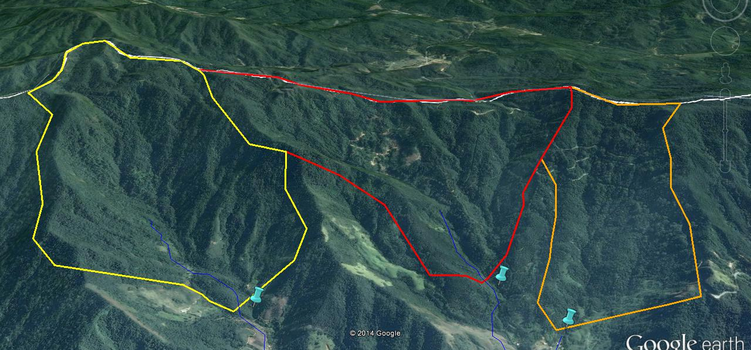
Delimitação de bacias hidrográficas com software livre (Tabuleta, Coura, Benfica - Piquete/SP)

Slide 19
ETAPA 1. Avaliação da Situação Socioambiental do município e da área destinada à implantação de PSA
d. Ações de Serviços Ambientais
O QUE VEM SISTEMATICAMENTE CONTRIBUINDO PARA A REDUÇÃO DA DISPONIBILIDADE DE ÁGUA DESTES MANANCIAIS?
Processos contínuos de assoreamento das áreas de captação de água, causados pela EROSÃO dos solos
Redução da vazão dos corpos d’água devido à COMPACTAÇÃO e IMPERMEABILIZAÇÃO dos solos
Mudança na qualidade da água por POLUIÇÃO

Slide 20
Ao responder a estas perguntas já nos aproximamos da identificação das AÇÕES do projeto e, com isso, dos potenciais PARCEIROS.

Slide 21
d. Ações de Serviços Ambientais
Restauração florestal (com foco APPs hídricas)
Proteção/ conservação de fragmentos florestais
Controle de erosão em pastagens e áreas produtivas
Saneamento rural doméstico e agropecuário
Controle de erosão em estradas rurais
Ações de infiltração de águas – barraginhas

Slide 22
7. Iniciativas de produção orgânica ou agroecológica
8. Implantação de sistemas agroflorestais
9. Implantação de sistemas silvopastoris e agrosilvopastoris
A IMPORTÂNCIA RELATIVA DAS AÇÕES PRECISA ESTAR EXPRESSA NOS VALORES DE PSA

Slide 23
ETAPA 1. Avaliação da Situação Socioambiental do município e da área destinada à implantação de PSA
e. Identificação dos Provedores dos serviços ecossistêmicos e seu perfil
Quem pode manter e ampliar os serviços ecossistêmicos que se quer conservar?

Slide 24
Perfil de Provedores
Produtor familiar, pequeno, médio ou grande; comunidades tradicionais
Produtor ou Proprietário
Dominialidade: propriedade ou posse
e adequação ambiental

Slide 25
Perfil tributário: pessoa física / pessoa jurídica
Uso da propriedade: agropecuária, lazer, turismo, industrial, reservas (RPPN). Programa PSA para RPPN do Estado de São Paulo já está ativo.
Perfil conservacionista do proprietário

Slide 26
ETAPA 1. Avaliação da Situação Socioambiental do município e da área destinada à implantação de PSA
FONTES DE INFORMAÇÃO DISPONÍVEIS
  Dados da Extensão Rural e Casas de Agricultura
  LUPA / SAA– dados disponíveis para o município
  IBGE – dados disponíveis para o município
  CAR - dados das propriedades rurais
  http://datageo.ambiente.sp.gov.br/app/?ctx=CAR

Slide 27
ETAPA 2. Avaliação da Situação Institucional do Município e Região
  a. Identificar Instituições Parceiras para planejar e implantar PSA.
  Identificar as INSTITUIÇÕES envolvidas com Programas e Projetos socioambientais e de desenvolvimento rural:
  - na Área Prioritária; no Município; na Região.
  Identificar outras organizações públicas e privadas que poderiam oferecer apoio técnico e financeiro e/ou são BENEFICIÁRIAS dos serviços ecossistêmicos que queremos conservar.

Slide 28
ETAPA 2. Avaliação da Situação Institucional do Município e Região
  Características desejáveis das Instituições Parceiras
  Complementaridade de atuação e conhecimentos:
    Planejamento, gestão, mobilização e educação ambiental, capacitação
    Experiência em implantação de ações ambientais
    Conhecimento sobre a área rural do município
    Pesquisa e desenvolvimento científico.

Slide 29
ETAPA 2. Avaliação da Situação Institucional do Município e Região
  b. Situação da Extensão Rural do município
A importância da extensão rural em projetos de PSA

Slide 30
ETAPA 3. Avaliação da Conjuntura Política Municipal
  a. Avaliar condições políticas para criação de Lei de PSA e regulamentação
  b. Existência de Conselho Municipal de Meio Ambiente
  c. Condições de implantação e continuidade dos projetos

Slide 31
ETAPA 4. Diagnóstico das Fontes de Recursos para PSA
  a. Avaliar oportunidade para destinação de verba pública municipal para PSA:
  destinação de parte de recursos arrecadados no município para PSA
  criação de novas taxas
b. Identificar e envolver o(s) principal(s)
Beneficiário(s) do PSA

Slide 32
c. Identificar parceiros-financiadores
d. Identificar editais públicos e privados – ANA, FNMA, COMITÊS DE BACIAS (Agevap), FEHIDRO
e. Identificar verbas de compensação para serem aplicadas no município

Slide 33
FONTES DE RECURSOS PSA Vale do Paraíba
BENEFICIÁRIOS: CONCESSIONÁRIAS DE ÁGUAS (1) (2)
Usuários industriais e rurais (2)
Fundos Municipais (1) (2)
Verba da Cobrança Uso da Água (2)
FEHIDRO (2) também para Diagnósticos para PSA
ANA (2)
CEIVAP/AGEVAP (1) (2)
  (1) para PSA (2) para implantação de ações

Slide 34
FONTES DE RECURSOS
PROJETO NASCENTES –Decreto 60.521 (2)
Organizações Internacionais – TNC, WRI, IUCN (1 ) (2)
CESP (2)
MP – TAC Usuários (2)
Verbas de Compensação (2)
Fundos Internacionais – GEF e GIZ (2)
(1) para PSA (2) para implantação de ações

Slide 35
PARA MAIORES INFORMAÇÕES:
ALEXANDRA ANDRADE
www.institutooikos.org.br
oikos@institutooikos.org.br
alexandraandrade19@gmail.com

